Slide 1
¡TODO ES POSIBLE!
“MINISTERIO ADVENTISTA
DE LAS POSIBILIDADES”
ESCUELA SABÁTICA
IGLESIA ADVENTISTA DEL 7° DÍA
ESCUELA SABÁTICA
IGLESIA ADVENTISTA DEL 7° DÍA

Slide 2
IGLESIA ADVENTISTA DEL 7° DÍA

Slide 3
SERVICIO DE CANTO
Proponemos los siguientes cantos para el ejercicio de cantos, y todos tienen su versión en LSM cortesía del Ministerio de Sordos Adventistas de México. Puede ver todos los cantos en el enlace de la siguiente lista de reproducción de YouTube
lanza.me/h3L o consultarlos en los enlaces directos escritos junto al canto respectivo.
8 - lanza.me/h3N
366 - lanza.me/h3P
266 - lanza.me/h3Q

Slide 4
PROPÓSITO
CELEBRAR EL DÍA DEL MINISTERIO ADVENTISTA DE POSIBILIDADES
2. CONCIENTIZAR A LA IGLESIA EN LA IMPORTANCIA DEL MINISTERIO.
MOTIVAR A LA IGLESIA A TENER UN PLAN PARA ATENDER Y
ALCANZAR A PERSONAS CON NECESIDADES ESPECIALES.

Slide 5
ORACIÓN DE RODILLAS
Dios inclina su oído cuando clamamos a Él. Cuando doblamos nuestras rodillas en su casa y oramos a su nombre, Él responde.

Slide 6
LECTURA BÍBLICA
El plan de Dios no es que vivamos limitados.
Con Dios todo es posible, por eso nos dejó su promesa en Isaías 35:5 y 6.
Vamos a leerla todos juntos

Slide 7
Si en su iglesia hay personas con alguna necesidad especial es bueno invitarlas a ser ellas quienes participen en el
programa siempre que se sientan cómodas al hacerlo. Por ejemplo: personas sordas, personas ciegas, personas que usan
silla de ruedas o personas con TEA.
Promover con los hermanos que tienen conocidos con alguna necesidad especial que puedan invitarlos a asistir a la iglesia
ese día. Eso significa que la iglesia debe hacer adaptaciones para recibir, por ejemplo, a personas con silla de ruedas (una
rampa o un equipo de diáconos para ayudarlos a subir) o personas sordas (un intérprete de LSM).

Slide 8
Prepare un convivio especial para que al finalizar la programación todos puedan participar y confraternizar.
Prepare también algún pequeño pin, foto botón o distintivo con el logotipo del Ministerio Adventista de Posibilidades, al
final se hará un llamado a los que desean comprometerse a apoyar este ministerio y este distintivo se les colocará como
compromiso.
Haga los preparativos para este programa con anticipación para darle la promoción adecuada y contar asistencia de
personas con necesidades especiales.

Slide 9
¿Sabías que el 16.5% de la población nacional tiene alguna discapacidad o experimenta dificultades físicas? Según el último censo del 2020, una de cada 7 personas tiene alguna enfermedad o condición que le hace requerir atenciones especiales,
pues limita sus posibilidades.

Slide 10
En la Iglesia Adventista del Séptimo Día nos tomamos en serio el desafío de predicarle a esas
20,838,108 personas en México que también necesitan esperanza, por eso existe el Ministerio Adventista de las Posibilidades
(En adelante MAP). Hoy en todo el territorio de Inter América celebramos el día de las Posibilidades.
Permíteme presentarte
lo más relevante de este hermoso ministerio.

Slide 11
Dios le ha dado a cada creyente la misión de predicar y compartir su amor. Muchos lo hacen a través de Estudios Bíblicos,
campañas de evangelismo, distribuyendo literatura o enseñando en la iglesia.

Slide 12
Sin embargo, nos hemos olvidado de
que una forma de mostrar amor es haciendo lo que Jesús hizo al “vendar a los quebrantados de corazón” (Isaías 61:1).
También predicamos cuando cuidamos a las personas que están en necesidad. La primera área de atención del MAP es el ministerio de los cuidadores

Slide 13
Seguramente en esta iglesia hay más de un hermano o hermana a quien Dios le dio el don
de cuidar a adultos mayores o personas con movilidad limitada. Muchas gracias por todo lo que haces por la causa de
Dios. El Señor un día te dirá “Bienvenido” al reino de los cielos, mientras ese día llega, sean todos muy bienvenidos al
programa de Escuela Sabática titulado “Todo es posible”

Slide 14
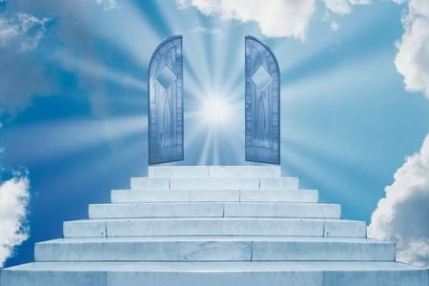
HIMNO DE ALABANZA
Sin importar las limitaciones, todos somos dotados, necesarios y valiosos, ese es el lema de nuestro Ministerio.
Y hay puertas abiertas para todos en el reino de Dios. Cantemos el himno #221 (lanza.me/h3R).

Slide 15
Pero ¿sabía usted que en México cerca de 8 millones de personas manifestaron sufrir dificultad de movilidad?
¡Imagina el reto que supone para ellos arrodillarse o ir al templo! Muchos templos ni siquiera tienen una rampa adecuada
para que estas personas puedan entrar y participar de tan importante elemento de la adoración. Por eso otra área del MAP
es el ministerio de movilidad física.

Slide 16
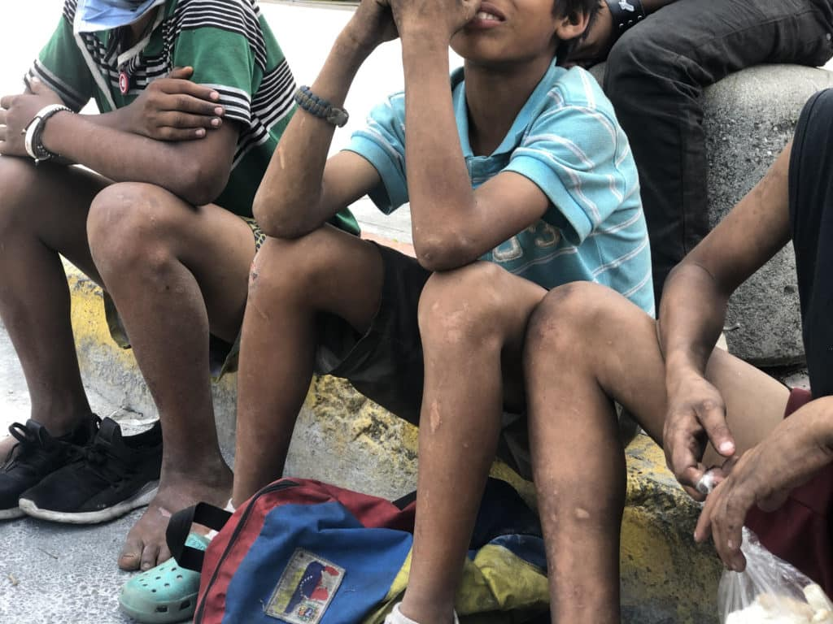
¿Qué significa ser vulnerable? Estar a merced de los peligros que hay a tu alrededor. Cientos de niños hoy viven en
situación de calle, otros más viven solamente con uno de sus padres o con algún otro familiar cercano. Todos ellos
necesitan saber que tienen un Padre en los cielos que los cuida.

Slide 17
En el MAP trabajamos para atender esas necesidades
a través del ministerio de huérfanos y niños vulnerables. Podemos hacer para nuestros más débiles y pequeños
hermanitos de este mundo un lugar mejor. Escuchemos el Nuevo Horizonte que también nos cuenta cómo involucrarnos
en esta misión.

Slide 18
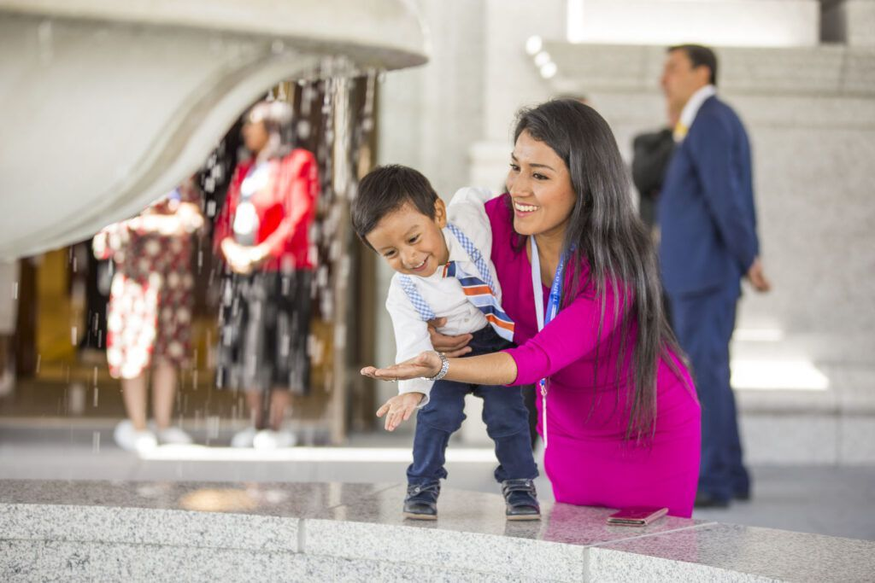
NUEVO HORIZONTE
MEJORAMIENTO
ESPOSAS Y MUJERES SIRVIENDO AL SEÑOR

Slide 19
HIMNO DE ALABANZA
¿Cómo sería la vida si no pudiéramos escuchar nada?
Más de 1.3 millones de personas lo saben. Para comunicarles la
palabra de Dios, existe el ministerio de sordos e hipoacúsicos, donde a través de la lengua de señas mexicana y otros
recursos se comparte de su amor. Que nuestras manos y labios hablen solo del amor de Dios a través del siguiente canto.
Si puede, consiga a alguien que cante este himno especial:
“Unidos a él – Víctor M. González” Cantado: lanza.me/h3T
Pista: lanza.me/h3V.
Si no es posible canten el himno #248 (lanza.me/h3W

Slide 20
Qué hermoso es disfrutar de un atardecer que te cuenta la gloria y el poder de Dios, o poder ver la amplia gama de colores
que nos muestra el diseño inteligente de un ser divino. Sin embargo, fe es creer aun cuando no podamos ver.

Slide 21
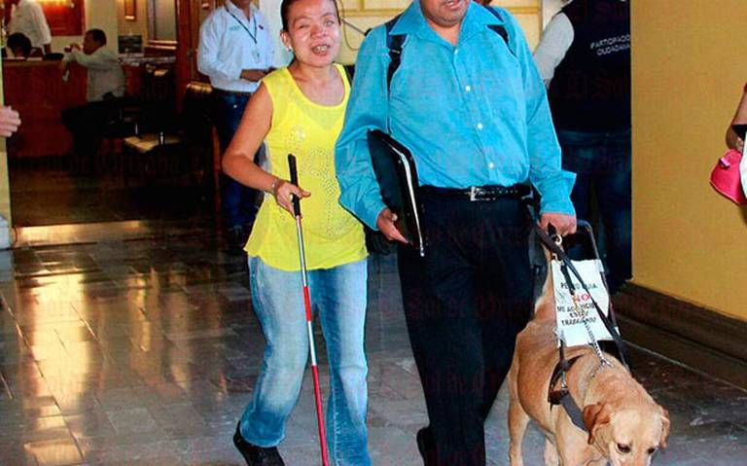
Decenas de personas en nuestra iglesia han creído sin ver lo que tú y yo sí podemos mirar. El ministerio de ciegos y visión pobre atiende las necesidades de estas personas. Si tú puedes ver ¿qué esperas para ir a contar “lo que has visto y oído” a todo el mundo? Así lo hacen los personajes de la historia del misionero mundial.

Slide 22
MISIONERO MUNDIAL

Slide 23
INFORME
SECRETARIAL

Slide 24
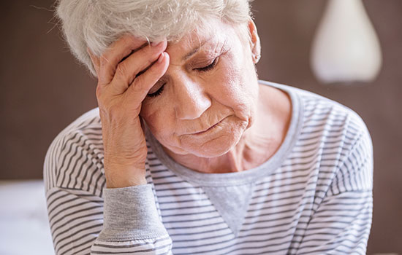
El ministerio de salud mental y bienestar se enfoca en la atención a las personas que han pasado depresión, ansiedad,
estrés, a las personas con trastornos de aprendizaje y otras limitaciones mentales. El estudio de la palabra de Dios ha
traído paz a las personas que meditan en sus enseñanzas.
¿Tú ya memorizaste el versículo de la semana?

Slide 25
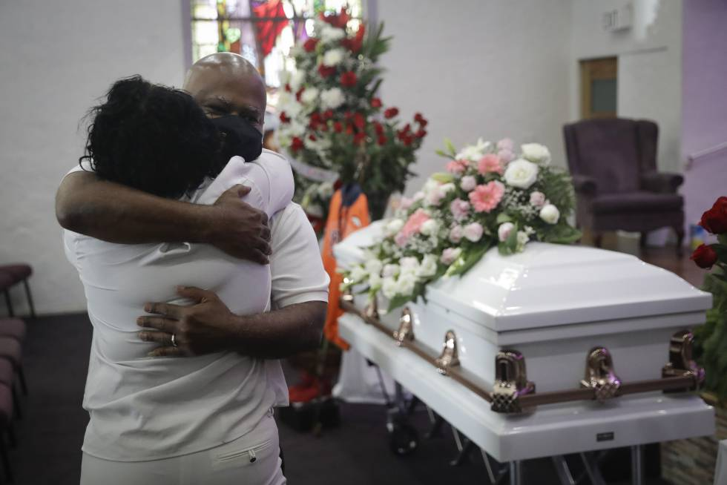
Todos hemos perdido a un ser querido, pero a algunos nos ha costado mucho superar ese duelo. En el MAP el ministerio
de duelo por pérdida de seres amados busca hacer sentir parte de una gran familia a todos los que están experimentando
esa dificultad, enfocándonos sobre todo en la promesa de la Segunda Venida de Jesús.

Slide 26
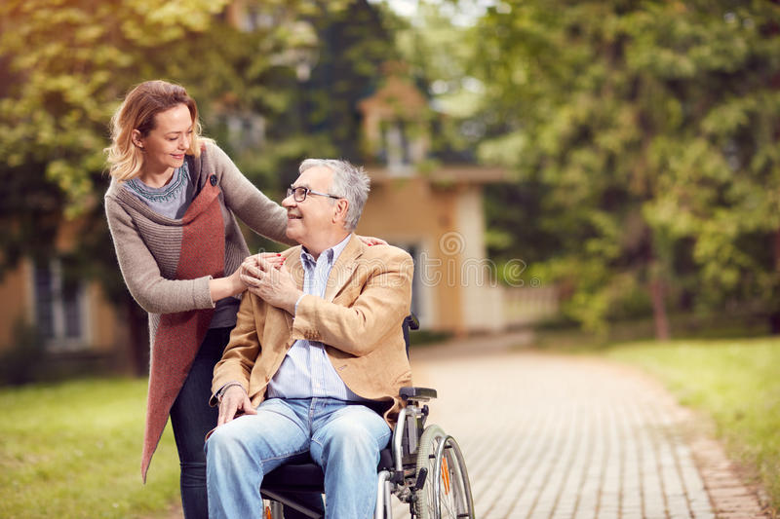
CONCLUSIÓN
Aunque el Ministerio Adventista de Posibilidades es un Ministerio aparentemente nuevo, la misión que cumple es tan
antigua como el pecado al entrar a esta tierra y dañar la perfección con la que Dios nos creó. Si conoces a alguien que
está experimentando una de estas dificultades, tú puedes ayudarlo a mejorar.

Slide 27
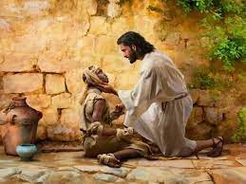
Hoy queremos hacer un llamado a nuestra
iglesia a involucrarse en atender a quienes más nos necesitan. Después de todo, Jesús vino a
“Sanar toda enfermedad y dolencia”

Slide 28
¿Te unirás al equipo de los que le diremos al mundo que, con Jesús “todo es posible”? (Invite a pasar a algunos
hermanos que quieran colaborar con el ministerio y también a aquellos que tienen alguna discapacidad, entrégueles el pin
o distintivo y ore por ellos)

Slide 29
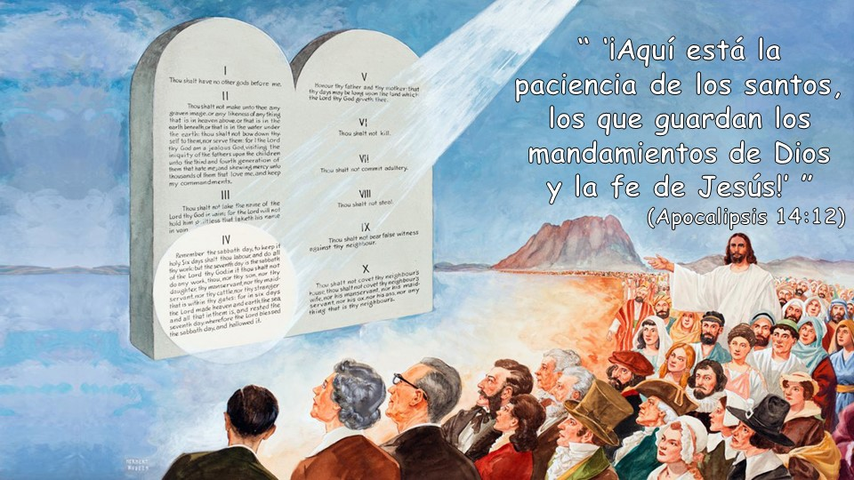
VERSÍCULO PARA MEMORIZAR

Slide 30
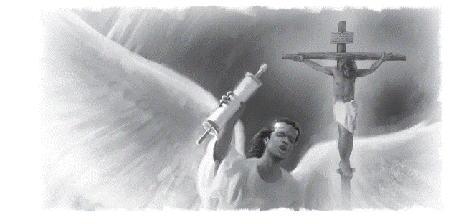
REPASO DE LA LECCIÓN # 4
TEMAN A DIOS Y
DENLE GLORIA

Slide 31
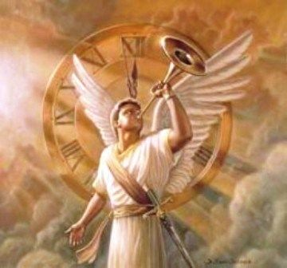
HIMNO FINAL
CANTEMOS EL HIMNO #169 (LANZA.ME/H3S)

Slide 32
Oración
Final

